Slide 1
La leadership populista: cenni

Slide 2
Una questione per leader?
Spesso i leader di partito (populisti e non) sono uomini, di età superiore ai 40 anni, con precedente esperienza politica (Pilet & Cross 2014).
Solitamente si pensa che la maggior parte dei fenomeni populisti sia ad uso e consumo di un leader, rendendo superflua la parte organizzativa, ossia macchina di partito.
Prevalenza dei leader populisti uomini, per lo più associati all’immagine dell’«uomo forte» (Mudde& Rovira Kaltwasser 2017)
Tuttavia esistono diverse leader di sesso femminile anche nei partiti della destra radicale populista (es. Giorgia Meloni - FdI, Pia Kjærsgaard - DFP, Pauline Hanson, ONP) che a volte sviluppano un particolare tipo di carisma, che combina caratteristiche associate sia all’archetipo dell’uomo sia della donna.

Slide 3
L’uomo (forte) populista
Nei dibattiti accademici e a livello di massa il leader populista è implicitamente o esplicitamente definito come un uomo “forte” e carismatico.
In America Latina lo stereotipo è costituito dal caudillo, e ciò allude quindi ad un leader granitico, capace di esercitare il potere in modo indipendente e libero da vincoli. L’uomo forte populista tende a governare sulla base del “culto del leader”, che lo ritrae come una figura virile e potenzialmente violenta.
I leader populisti in generale, e gli “uomini forti” in particolare, inoltre, fanno ricorso ad un linguaggio semplice e persino volgare, il cosiddetto “Stammtisch” (un discorso da bar). In altre parole, il tipico leader con tali caratteristiche presenta se stesso come “uno dei ragazzi”, il maschio alfa che parla di sport e di donne piuttosto che di politica, e che si mette in relazione con “l’uomo comune” giocando su stereotipi sessisti e utilizzando un linguaggio scurrile.
Un esempio paradigmatico in questo senso è Umberto Bossi, l’ex leader della Lega Nord [LN, oggi Lega], che aizzava la folla dichiarando che “la Lega ce l’ha duro” e rivolgendo il dito medio contro Roma (ossia l’élite).

Slide 4
La donna (forte) populista
Così come “l’uomo forte” populista, le leader populiste di sesso femminile attingono dalle nozioni di genere prevalenti nella società per costruire la loro immagine della vox populi. In particolare, esse usano il loro genere per raffigurarsi come outsider.
Infatti, in un quadro generale caratterizzato dalla predominanza degli uomini nell’élite (politica), il semplice fatto di essere donna rafforza un’immagine di distintività e distanza dal “palazzo”: ad esempio, Palin sottolineò la sua opposizione nei confronti del network dei “vecchi buoni ragazzi” della politica dell’Alaska e degli Stati Uniti.
Inoltre, le nozioni di genere prevalenti nella società aiutano le leader populiste a presentare se stesse sì come donne in politica, ma riluttanti. Ad esempio, quando Hanson entrò nella scena, dichiarò: “Non giungo qui come un politico raffinato, ma come una donna che ha avuto la sua buona dose di batoste nella vita”.

Slide 5
La leadership al «femminile»
Il modus operandi altamente disciplinato e lo stile deliberatamente materno e con i piedi per terra dell’ex leader del DFP.
La mascolinità, l'obiettività, l'egoismo, la determinazione e la virilità, così come con i tratti autoritari sono principalmente attribuiti a leader maschili e spesso vengo associati a una visione stereotipata di carisma.
Inoltre, sono costruiti in diretta opposizione a quelle che sono percepite come qualità, tratti e virtù femminili secondo gli archetipi tradizionali e convenzionalmente accettate (ma percepite come non carismatiche): emotività, empatia sociale, impulsività, soggettività, comportamento relazionale, vulnerabilità, onestà, modestia e maternità, con un'enfasi sulla sfera privata come la casa, le relazioni e gli ambienti familiari.

Slide 6
Una questione per leader?
La leadership è una funzione di gruppo, una “relazione sociale, ineguale, asimmetrica” di cui il leader è protagonista (Regalia 2012)
La leadership è una relazione sociale che prende forma in una situazione che richiede scelte di principio e di comportamento (Cavalli 1996)
Il leader assume una funzione di essenziale rilevanza nella formazione e conservazione del gruppo
Il leader ha una volontà motivata di scelta (+ mezzi per farla valere presso gli altri partecipanti alla relazione sociale)
Il leader è visto dai seguaci come un “paladino”, che protegge la collettività dai suoi «nemici» (+ esempio morale da seguire), sia in situazioni normali che di crisi.
I tratti della personali sono importanti perché consentono un uso creativo del potere e delle altre risorse personali e sociali (Cavalli 2000)

Slide 7
Una questione per leader?
Il leader populista non è semplicemente un rappresentante politico: si propone come espressione della vox populi.
Il leader non è semplicemente il (solo) rappresentante legittimo del popolo, ma anche la fonte di gerarchia e di ordine nella società.
Assicura simultaneamente la funzione di trasmissione delle (vere) esigenze dei governati verso le arene istituzionali e quella di (in)formazione su temi e politiche resi incomprensibili dall’establishment.
Il quadro argomentativo esalta simultaneamente l’ordinarietà del leader (in quanto parte della comunità organica legittima) e la sua straordinarietà (la capacità di capire gli intrecci della politica e condannare le cospirazioni/collusioni delle èlite) (Taggart 2002, Tarchi 2015)
fa leva sul buonsenso e la generosità dell’uomo comune in opposizione alla politica di professione/oligarchia politica, cercando di presentarsi come outsider.
[Il populismo] richiede che gli individui più straordinari guidino la più comune della gente (Taggart 2002, 9)

Slide 8
Che cos’è il carisma?
Il problema degli approcci prevalenti al "carisma" è che si incentrano sulle caratteristiche del messaggero [populista] e del suo messaggio [populista], piuttosto che sulle "reazioni" dei destinatari. Stando così le cose, non ci dicono - e, in effetti, non possono - se i leader populisti hanno di fatto relazioni carismatiche con i loro seguaci, almeno secondo una comprensione weberiana del carisma.
Come ha spiegato Weber (1978, p. 242), è il riconoscimento da parte di coloro che sono soggetti agli appelli carismatici ciò che "è decisivo" per la determinazione del carisma. Allo stesso modo, Willner (1984, p. 15) sostiene che il carisma "può essere rintracciato non tanto nella personalità del leader quanto, piuttosto, nelle percezioni delle persone che guida". Dobbiamo quindi "guardare alle risposte dei seguaci, non al leader [in sé], per sapere se si è stabilita una relazione carismatica" (Willner, 1984, p. 18).

Slide 9
Una questione per leader?
McDonnell (2017), in un’analisi basata su interviste condotte in Italia tra il 2009 e il 2011 = Umberto Bossi emerse come indiscutibile caso di un leader populista carismatico.
un forte legame emotivo e una credenza nei poteri trasformativi e straordinari
“(Ha) fondamentalmente ha cambiato la mia visione della vita ", un membro che ricorda la prima volta che aveva sentito parlare Bossi in pubblico.
Bossi è "l'unico leader ad essere amato ... completamente amato”, un rappresentante regionale.
"Abbiamo cieca fiducia in lui. Qualunque cosa lui decida, va bene anche a noi”, un attivista.
"quello che ci ha dato speranza, che ci ha dato le idee e che ha ancora quella grande capacità di leggere il futuro".
Quasi tutti gli intervistati: Bossi possedeva un "sesto senso" unico che gli ha permesso di anticipare eventi. Bossi era "un profeta, non solo un politico".

Slide 10
L’istituzionalizzazione del populismo
Il populismo può persistere nel tempo, oltre il leader fondatore (o leader carismatico)?
Sì!
I populisti possono conseguire un successo elettorale iniziale attraverso la leadership personalista. Ciò è particolarmente vero quando il leader del partito è una figura carismatica, dotata di adeguate credenziali per rappresentare se stesso/a come un outsider e della capacità di stabilire un legame diretto con le masse.
Tuttavia, questo tipo di leader sono, a volte, incapaci di istituzionalizzare i loro partiti. Infatti, attraverso la costruzione di una piattaforma elettorale personalista, anziché un partito politico ben organizzato con attivisti e personale competente, tali leader hanno serie di difficoltà nel conseguire la persistenza elettorale.

Slide 11
L’importanza delle scelte e qualità dei leader per la persistenza dei populisti nel lungo periodo
Per evitare crisi organizzative, le possibili chiavi del successo sono:
Una leadership ‘pratica’. Capacità di risolvere problemi organizzativi, anche di routine, e di ‘controllare’ le zone d’incertezza.
La centralizzazione del potere nella leadership.
La permanenza del leader all’interno del partito nella fase in cui quest’ultimo è più vulnerabile (ossia, dopo l’ingresso in parlamento)
La centralizzazione e lo sviluppo di meccanismi di risoluzione ‘silenziosa’ dei conflitti assieme a meccanismi di infusione di «valori» (socializzazione interna) sono fattori essenziali per il successo oltre il breve periodo. Questi corrispondono, molto semplicemente, allo sviluppo di una macchina partitica extra-parlamentare (cioè non esistente solo a livello istituzionale).
I partiti populisti vanno studiati, in questo senso, come normalissime organizzazioni che competono per risorse specifiche (voti) e che hanno una duplice e costante sfida: la coesione e la manifestazione di un’immagine di unità all’esterno.
La coesione interna rafforza il senso comunitario e il senso di solidarietà tra gli iscritti
La capacità di diffondere un’immagine di unità verso gli elettori amplifica l’appeal elettorale.

Slide 12
Istituzionalizzazione, socializzazione e routine nelle organizzazioni complesse: il caso della Lega

Slide 13
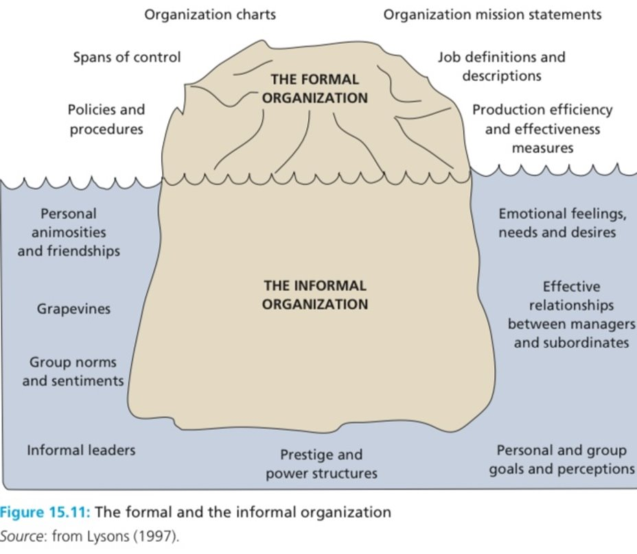
Cose da tenere a mente nel corso della presentazione che segue:
Socializzazione politica: riguarda il modo in cui «gli atteggiamenti della cultura politica […] (sono) plasmati, sostenuti o modificati» (Almond & Powell 1978).
Comunicazione politica: riguarda la capacità […] di veicolare il senso delle […] azioni e diffonderne la conoscenza, quindi concerne il flusso d’informazioni tra gli individui (Almond & Powell 1978).
Istituzionalizzazione: Il processo in base al quale […] pratiche […] che si ripetono in modo regolare e costante vengono percepiti come istituzioni, strutture relativamente stabili indipendente dal loro grado di legittimità formale. Esistono comportamenti informali istituzionalizzati sia dentro che fuori le organizzazioni (Selznick 1957).
Una delle tecniche più importanti per infondere significato e scopo a lungo termine al comportamento organizzativo quotidiano, secondo Selznick, è "l'elaborazione di miti " (p. 151). Quando sono "infuse" con dei valori, l'esito è una "identità distinta [e distintiva] per l'organizzazione" (p. 40).

Slide 14
Una storia brevissima della Lega (Nord)
La LN era un partito populista macroregionalista (Albertazzi & McDonnell 2015; McDonnell & Vampa 2016), dominato dalla componente lombarda.
Umberto Bossi è stato il leader indiscusso della LN fino al 2012. In seguito allo scandalo che portò alle dimissioni di Bossi il partito sembrava destinato a un declino irreversibile.
Salvini è diventato il leader indiscusso della LN nel 2013.
Il regionalismo populista fu sostituito da profilo di destra radicale populista a pieno titolo e a vocazione nazionale (Albertazzi et al. 2018).
Il «Nord» fu abbandonato, e il partito divenne un attore rilevante anche al Sud (Albertazzi & Zulianello 2021)
La LN fu depotenziata in una "bad company" per pagare i debiti (49 milioni di euro): le sue strutture e i suoi membri furono trasferiti nella "nuova" Lega.

Slide 15


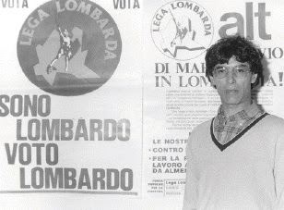
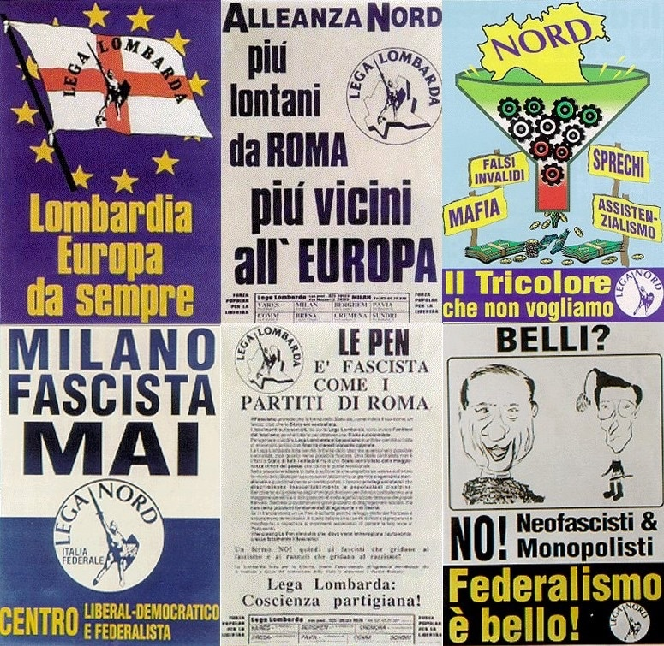

La vecchia Lega Nord (e anche prima)

Slide 16
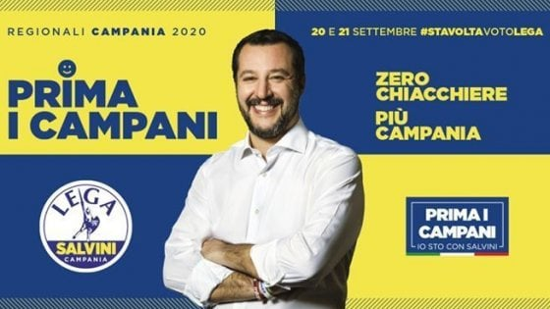


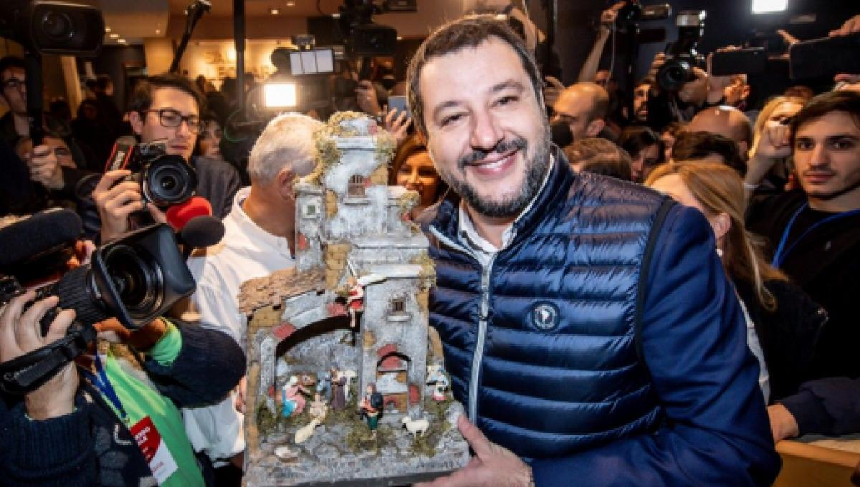
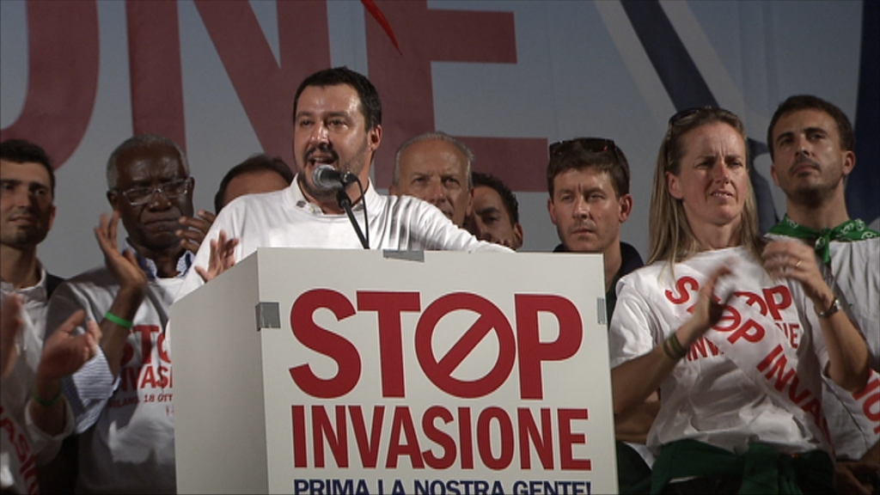
La Lega (oggi)

Slide 17
La Lega (Nord) come un partito di massa tradizionale
Bossi concentrò i suoi sforzi nello sviluppo di un'organizzazione caratterizzata dai tratti essenziali dei partiti di massa, vale a dire quella caratterizzata da una base di attivisti di base, da una presenza territoriale diffusa e da attività ad ampio spettro per i membri del partito, questi ultimi incapsulati in una comunità politica plasmata dall'ideologia.
La LN di Bossi era caratterizzata dall'importanza fondamentale dell'attivismo fisico e territoriale, da rigidi meccanismi di selezione per il reclutamento degli attivisti e la formazione dei rappresentanti attraverso scuole di quadri, nonché dallo sviluppo di una macchina di partito centralizzata costruita sull'imperativo organizzativo del centralismo democratico.

Slide 18
La distinzione tra soci sostenitori e soci militanti
I soci sostenitori sono importanti perché forniscono una fonte di finanziamento pagando 10 euro all’anno.
I soci militanti costituiscono la spina dorsale organizzativa del partito, in quanto hanno diritto di voto attivo e passivo e hanno il dovere di partecipare alle sue attività in modo continuo e regolare.
Cosa succede se non si svolge l’attività in modo «continuo e regolare»? Si viene declassati a soci sostenitori (no diritti di elettorato passivo e attivo nel partito).

Slide 19
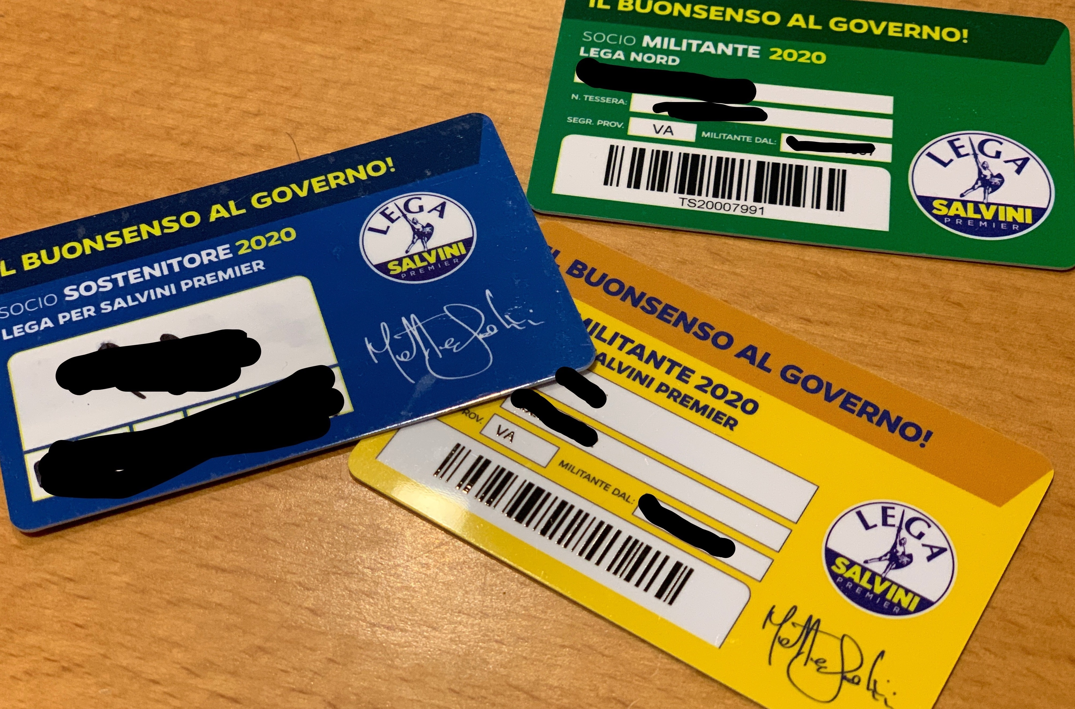
Le tessere

Slide 20
Ancora un partito di massa?
Questo paper si concentra sull'analisi dettagliata degli statuti e dei regolamenti del partito e, in particolare, sull'approfondimento qualitativo di 41 interviste semi-strutturate a rappresentanti ed ex rappresentanti della Lega in Calabria, Emilia-Romagna, Lombardia e Veneto, condotte (per lo più a distanza) tra novembre 2019 e giugno 2021.
Tutti gli intervistati occupano o occupavano ruoli diversi all'interno della Lega ai vari livelli territoriali dell'organizzazione del partito e/o o rappresentavano(no) la Lega nelle istituzioni locali, regionali o nazionali
In una seconda fase, sono stati intervistati 26 attivisti (soci sostenitori e soci militanti) dalle medesime aree geografiche.
Punto essenziale: il partito di massa non è semplicemente una questione di «numeri» (cioè tanti iscritti). Cioè che conta davvero è la spinta a reclutare nuovi membri, specialmente con l'obiettivo di sviluppare una base attivista di base per migliorare la capacità del partito di raggiungere l'elettorato più ampio (vedi Albertazzi & van Kessel, 2021)

Slide 21
Lavoro sul campo
Lombardia
Veneto
Queste regioni sono state scelte per massimizzare la variazione in termini di storia, forza e sviluppo organizzativo del partito:
il centro di potere della Lega (Lombardia);
la sua attuale roccaforte elettorale (Veneto);
un'area in cui la sinistra è stata storicamente dominante (Emilia-Romagna);
una regione del Sud dove la Lega ha tentato di esportare il suo modello organizzativo (Calabria).
Emilia-Romagna
Calabria

Slide 22
Struttura organizzativa
La Lega di Salvini è caratterizzata da un notevole "grado di organizzazione", per usare la terminologia di Kenneth Janda (1980).
Le strutture, le risorse, i membri (di maggioranza) della vecchia LN sono stati riversati nella nuova organizzazione statale.
Lo statuto della Lega di Salvini (Lega per Salvini Premier 2018) è molto simile a quello della LN prima della sua trasformazione in bad company (Lega Nord 2015): ciò rende evidente che il partito ha cercato di esportare il suo modello organizzativo in tutta la penisola.

Slide 23
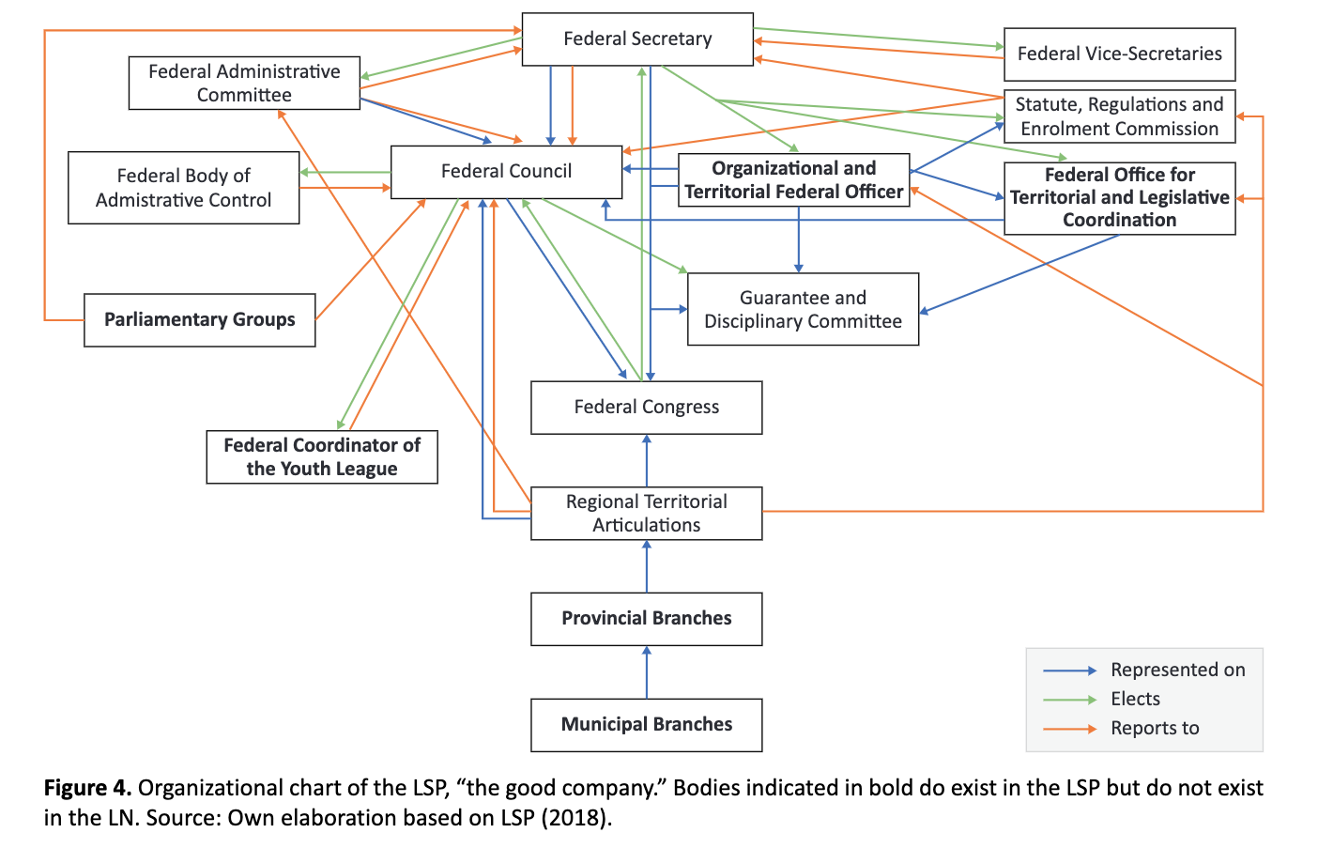
L’organigramma della Lega (per Salvini Premier)

Slide 24
Un moderno partito di massa al Nord
Al Nord, la Lega di Salvini ha ereditato l'eredità organizzativa della LN, e svolge ancora le funzioni e le attività tradizionali che caratterizzano il modello di partito di massa reinterpretandolo in chiave moderna.
La logica organizzativa complessiva del Lega rimane plasmata dall'interpretazione molto specifica di Bossi del modello di partito di massa: quella di "un partito di stampo marxista" (intervista 31).
L'attivismo e l'ideologia incapsulano i membri in quella che viene solitamente percepita come una "famiglia" o una "squadra", che rendono la base attivista di base un'arma competitiva che può essere mobilitata in qualsiasi momento, almeno nelle regioni del Nord. La presenza di una base attivista di base è considerata come "ciò che ti salva politicamente" (intervista 18), una risorsa competitiva che rende la Lega "molto più resistente quando perde sostegno" e la aiuta a "crescere molto più velocemente" quando le condizioni sono favorevoli (intervista 24).
La Lega ha approfittato dell'economicità e dell'immediatezza delle nuove tecnologie per svolgere in modo moderno le funzioni tipiche dei partiti di massa.

Slide 25
Un moderno partito di massa al Nord
Mentre la LN aveva una pletora di organizzazioni ausiliarie, questo universo era già scomparso prima dell'elezione di Salvini a leader del partito (intervista 4). Tuttavia, la Lega di oggi presenta ancora la più importante ed energica delle sue organizzazioni ausiliarie del passato: la Lega Giovani, erede diretta del Movimento dei Giovani Padani (MGP), che è essenziale per svolgere attività sul terreno e serve come canale privilegiato per il reclutamento dei (futuri) rappresentanti del partito, almeno al Nord (intervista 37).

Slide 26
Attivismo ‘phygital' per modernizzare il partito di massa
La nuova Lega sta promuovendo un'interpretazione moderna del modello di partito di massa attraverso l'uso sistematico della "formula TRT" (TV, Rete, Territorio). La formula TRT è un modo di collegare l'attivismo fisico e digitale; questo principio è chiaramente ispirato al marketing, in cui la fusione del mondo fisico e digitale è comunemente indicata con il termine 'phygital'.
La Lega è stata pioniera di una forma moderna di partito di massa, basata sull'attivismo phygital, attraverso la quale è in grado di svolgere le funzioni chiave e le attività del tradizionale partito di massa in modo più efficiente e immediato. L'attivismo fisico e quello digitale si rafforzano a vicenda, producendo un effetto amplificatore che aumenta la visibilità del partito a livello di massa, dando l'immagine che la Lega, i suoi rappresentanti e attivisti sono incessantemente sul terreno.
La formula del TRT richiede attivisti locali impegnati sia per ragioni logistiche (per esempio l'organizzazione concreta di un gazebo) che di credibilità (per esempio il volantinaggio è più efficace se fatto dalla gente del posto), perché "nessuna agenzia di comunicazione né alcuna somma di denaro ti darebbe lo stesso risultato" (intervista 18).

Slide 27
Attivismo ‘phygital' per modernizzare il partito di massa
la formula TRT è insegnata nelle scuole dei quadri e regolarmente adottata dai rappresentanti del partito a tutti i livelli, come spiegato nell'intervista 18:
"Sono un piccolo ingranaggio in una grande macchina, ma stasera sarò in una TV locale, metterò il mio banner sui social network....Il giorno dopo trasmetterò il video della mia intervista in TV usando un nuovo media....Al mattino farò un gazebo sul territorio, quindi: TV-rete-territorio in modo continuo"

Slide 28
Un stadio embrionale di sviluppo al Sud
Al Sud, la Lega è meglio intesa come un 'aspirante' partito di massa in una fase embrionale di sviluppo, poiché sta cercando di replicare le caratteristiche e le pratiche organizzative che ha consolidato nel Nord.
Esportare, instillare e routinizzare gli imperativi organizzativi di lealtà, attivismo e dedizione sarà un'impresa molto impegnativa e che richiederà molto tempo.
A differenza del Nord, dato il disomogeneo e discontinuo sviluppo organizzativo della Lega nel Sud, in tale contesto la formula TRT è ancora sproporzionatamente concentrata sulla persona di Matteo Salvini, che mira a compensare la mancanza di presenza territoriale con la sua presenza.
Seguendo i principi della formula TRT, Salvini viaggia regolarmente attraverso la penisola per partecipare a vari eventi, e la sua visibilità è amplificata attraverso l'uso dei media tradizionali e sociali.

Slide 29
Uno stadio embrionale di sviluppo al Sud
Ci sono buone ragioni per considerare la Lega come il "partito politico più strutturato d'Italia" (intervista 17), almeno per quanto riguarda le roccaforti storiche della LN, ma i rappresentanti del partito sottolineano che, nonostante gli sforzi del partito, la strutturazione organizzativa e il radicamento territoriale al Sud siano ancora in fase embrionale.
Gli intervistati sostengono che Lega ha la "volontà di radicarsi" e di "essere presente sul territorio" sia in Calabria che nel più ampio Sud, dove ha "importato un modello dal Nord" (intervista 37). Tuttavia, la presenza organizzativa della Lega è finora "disomogenea" (intervista 27) e solo alcune aree hanno un "gruppo ben strutturato" (intervista 40).

Slide 30
Centralizzazione e democrazia interna
Bossi ha abbracciato un'interpretazione leninista del modello di partito di massa costruito sull'imperativo del centralismo democratico.
La logica di funzionamento della Lega oggi è ancora fondata sul principio di fondo del centralismo democratico, l'imperativo organizzativo centrale dei partiti marxisti-leninisti tradizionali, ed è ancora più centralizzata dei tempi di Bossi.
Il partito, ai vari livelli territoriali, è guidato da commissari nominati direttamente da Salvini e dai suoi più fedeli collaboratori [l’organigramma visto in precedenza è valido solo sulla carta, per ora]. I congressi del partito sono stati rinviati a causa del passaggio dalla vecchia LN alla nuova Lega, e poi ancora a causa della pandemia.

Slide 31
Centralizzazione e democrazia interna
L'imperativo del centralismo democratico lascia pochissimo spazio alle voci dissenzienti e alla democrazia interna. Mentre i doveri dei membri attivisti sono ampi, le loro prospettive di avere voce in capitolo sono scarse in tutte le dimensioni chiave della vita e del funzionamento del partito.
Nel Nord, le riunioni locali di partito sono importanti per assicurare il dibattito interno e il coinvolgimento degli attivisti, almeno nel Nord. Tuttavia, il centralismo democratico lascia "l'ultima parola" ai segretari di partito a tutti i livelli. L'unico strumento che può essere usato dai membri attivisti per influenzare il corso generale del partito è l'elezione dei segretari di partito ai vari livelli.
La costruzione del partito nel Sud è stata perseguita in modo verticistico e centralizzato dall'élite del Nord e dai commissari.
Ai commissari (soprattutto lombardi) sono stati concessi pieni poteri nell'area di loro competenza e gli è stato dato il compito di esportare al Sud le caratteristiche chiave e i meccanismi interni che caratterizzavano la vecchia LN, mentre si cercava di proteggere il processo di costruzione del partito da infiltrati e carrieristi.

Slide 32
Centralizzazione e democrazia interna
Il funzionamento complessivo della macchina del partito è informato dal principio del "centralismo democratico" (intervista 18), l'imperativo organizzativo centrale dei partiti marxisti-leninisti tradizionali. Come spiega un influente rappresentante (intervista 30):
«Si discute, poi il segretario fa la sintesi....Il Consiglio Federale della Lega è compatto, unito, non ci sono anime diverse....C'è un dibattito interno, ma appena finisce la riunione siamo tutti compatti e uniti.»

Slide 33
Centralizzazione e democrazia interna
I commissari del Nord al Sud devono "favorire la mentalità leghista" nella zona (intervista 40).
Più in generale, la Lega cerca, al Sud, "di proteggere il brand, in un certo senso. Se si fa eleggere un criminale perché non si è controllato prima... il danno principale lo subisce il brand", al punto di essere "anche paranoici a volte" (intervista 31).
Questo fa sì, però, che la Lega venga spesso percepita come "distaccata dai bisogni reali del territorio" (intervista 38). Il difficile compito di proteggere il brand da individui che utilizzano il partito come un "treno" solo per perseguire una carriera politica (intervista 40) viene perseguito in particolare grazie all'azione dei commissari che supervisionano le candidature e controllano le nomine alle cariche interne al partito (interviste 15, 25, 27, 31, 32, 39)

Slide 34
Centralizzazione e democrazia interna
«Nel complesso, l'organizzazione della Lega sembra un po' militare....Noi dciamo chiaramente che c'è una gerarchia e che questa gerarchia non può essere messa in discussione in nessun modo, ma abbiamo qualche difficoltà a costruire la struttura nel Sud, perché cerchiamo di trasmettere... il concetto di gerarchia... ma lì tutti vogliono essere protagonisti» (Intervista 31)

Slide 35
Conclusioni
La Lega di Salvini è caratterizzata dalla vocazione ad agire ed essere percepita come un partito di massa: tuttavia, è stata pioniera di un'interpretazione innovativa di quest'ultimo modello organizzativo.
La sua caratteristica principale è l'incessante attivismo phygital, che è una miscela di attivismo digitale e fisico che è ben lungi dall'essere limitata al periodo elettorale. L'attivismo phygital è ricercato su base continua, e mira ad aumentare la visibilità del partito a livello di massa grazie ad una sinergia tra il tradizionale attivismo in persona e faccia a faccia, svolto da una base di base, e il moderno attivismo online, portato avanti attraverso i social media e i sistemi di messaggistica istantanea.
Un moderno partito di massa fondato sull'attivismo phygital mira a fornire l'immagine che il partito è incessantemente sul campo per raccogliere le preoccupazioni dei cittadini, e la continua interazione tra attivismo fisico e digitale favorisce anche lo sviluppo di una comunità politica, che incapsula i membri attraverso l'ideologia.

Slide 36
Conclusioni
Tuttavia, la Lega di oggi è caratterizzata da una sorta di "discrasia territoriale".
Al Nord, la Lega di Salvini ha ereditato il capitale organizzativo della vecchia LN, e lo sfrutta per svolgere le funzioni e le attività tradizionali del modello di partito di massa in modo moderno.
Al Sud, la Lega è meglio intesa come un aspirante partito di massa, poiché cerca attivamente di replicare le caratteristiche organizzative e le pratiche che ha consolidato al Nord. Tuttavia, esportare, instillare e routinizzare gli imperativi organizzativi di lealtà, attivismo e dedizione sarà un'impresa molto impegnativa e lunga.
Lo sviluppo organizzativo nel Sud rimane ad uno stadio embrionale, e la strategia di nazionalizzazione della Lega ha prodotto finora una struttura 'quasi-coloniale' dominata da, e dipendente da, l'elite del Nord.
Questa discrasia probabilmente persisterà negli anni a venire, con conseguenze imprevedibili per il partito federale, così come per le sue roccaforti del Nord.

